Slide 1
ЕГЭ по русскому языку ЗАДАНИЕ 4 Составил: Гриценко М.С. – учитель русского языка и литературы МОАУ Новопетровская СОШ Константиновского района Амурской области

Slide 2
Образец задания 4 В одном из приведённых ниже слов допущена ошибка в постановке ударения: НЕВЕРНО выделена буква, обозначающая ударный гласный звук. Выпишите это слово. позвони´м рвала´ гра´жданство давни´шний отобрала´

Slide 3
ТРЕНИРОВОЧНЫЕ ТЕСТЫ

Slide 4
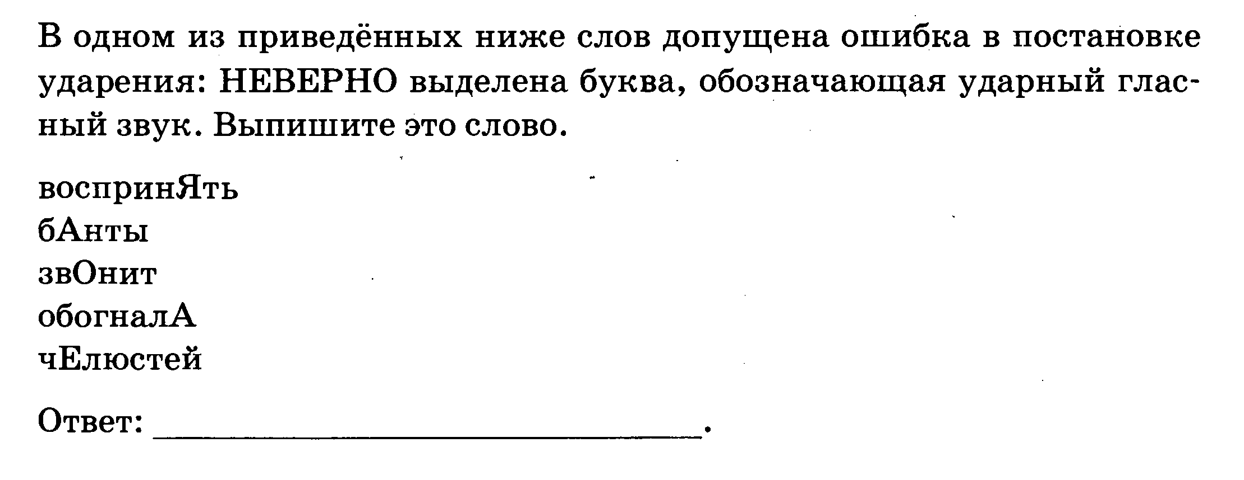
1.

Slide 5
2.

Slide 6
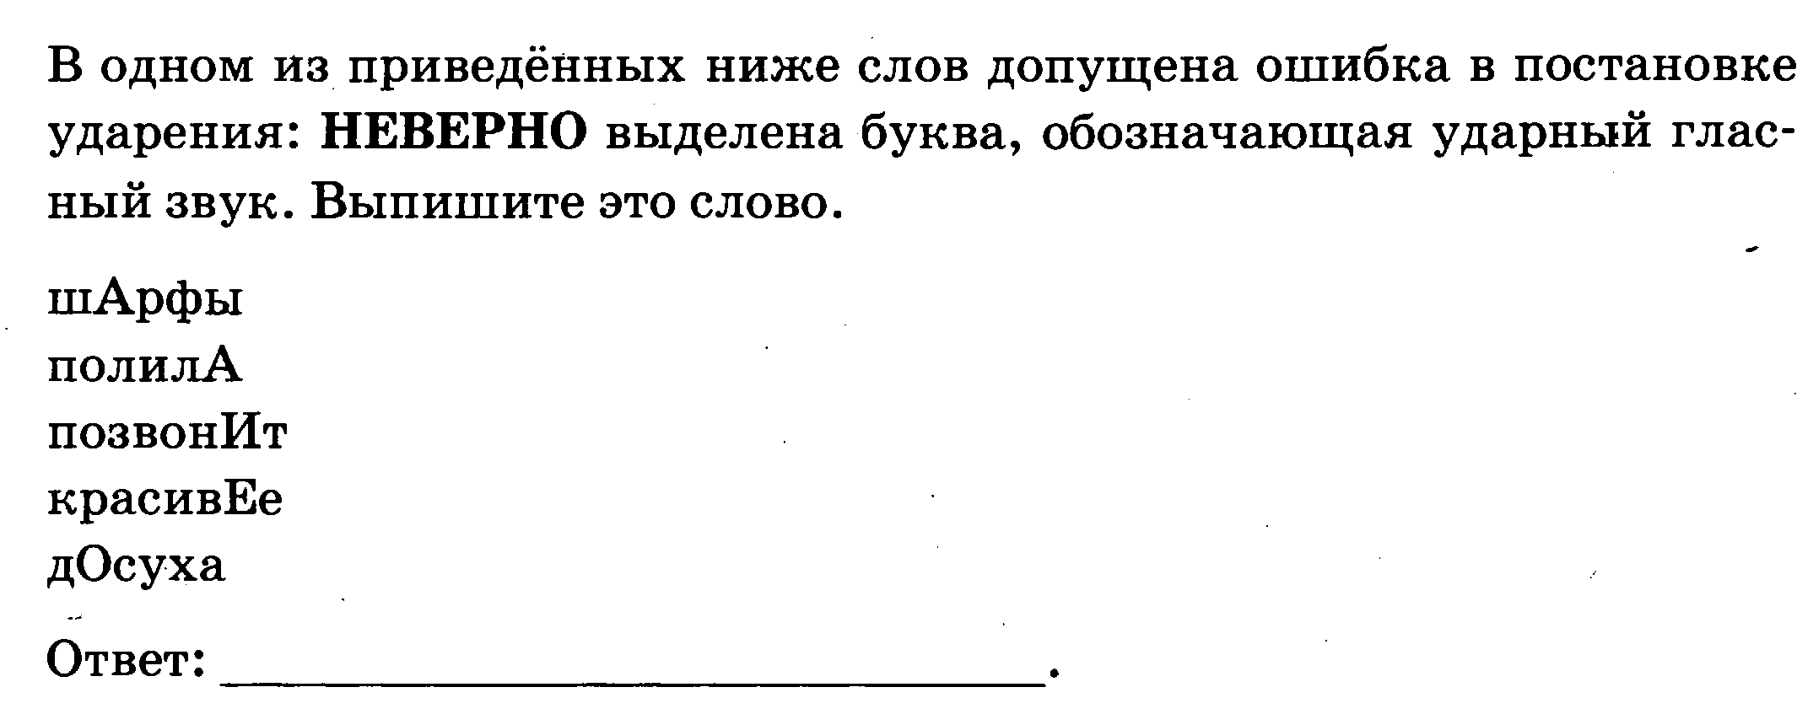
3.

Slide 7
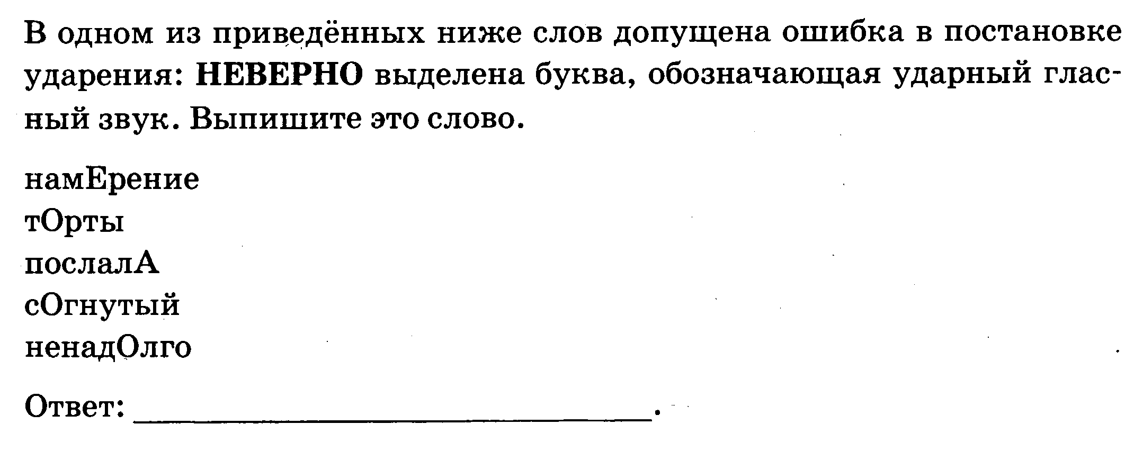
4.

Slide 8
5.

Slide 9
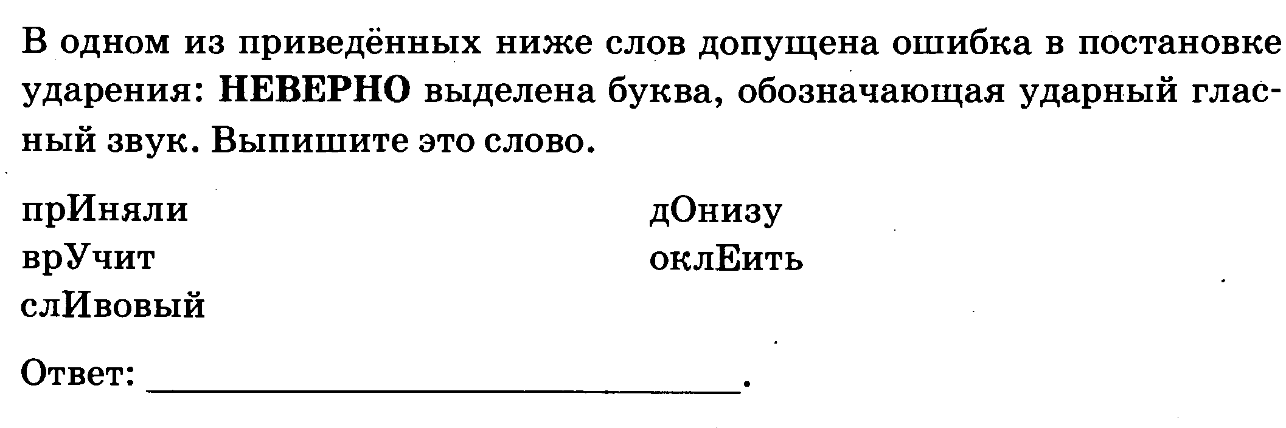
6.

Slide 10
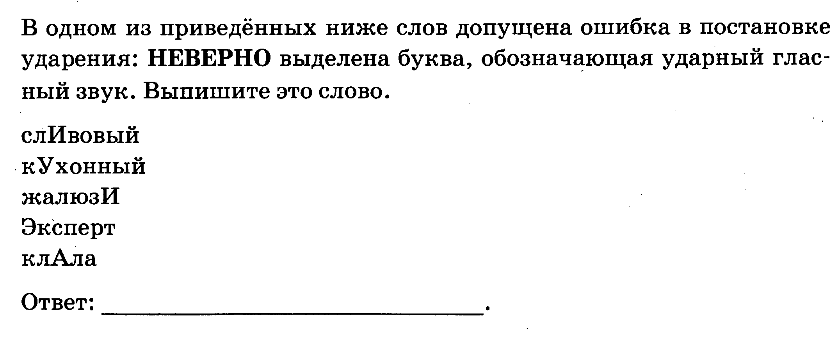
7.

Slide 11
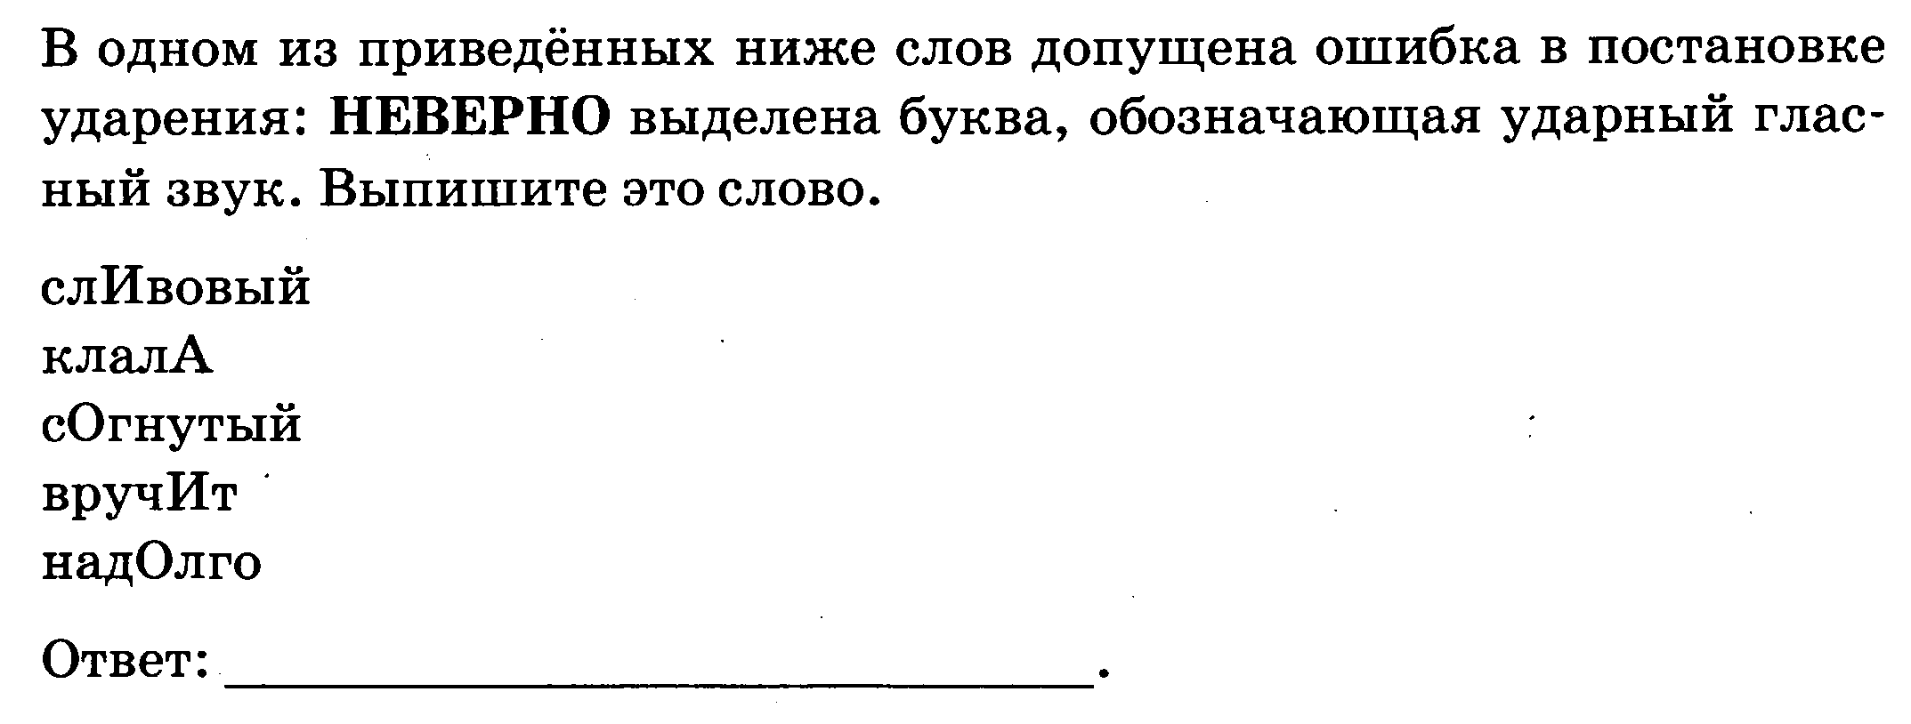
8.

Slide 12
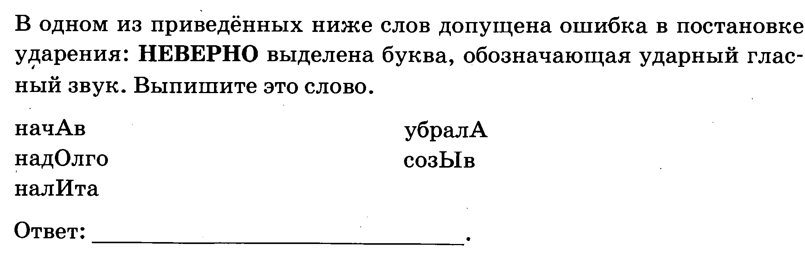
9.

Slide 13
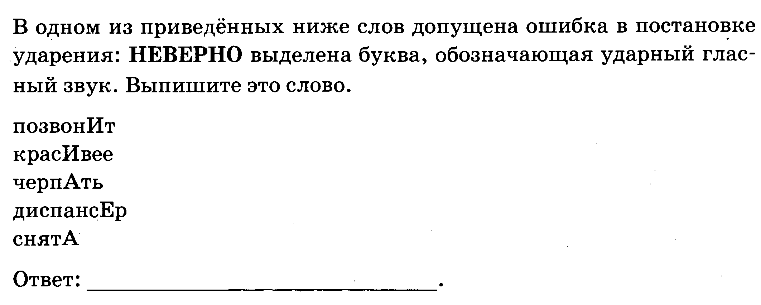
10.

Slide 14
Ответы: 1) – звонит 2) – красивейший 3) – красивее 4) – послала 5) – позвонит 6) – вручит 7) – эксперт 8) – клала 9) – налита 10) – черпать

Slide 15
Источники: 1) «Типовые задания ЕГЭ 2015» И.П.Васильевых, Ю.Н.Гостева. 2)Сайт «Капканы ЕГЭ и ГИА» http://капканы-егэ.рф/

